Slide 1
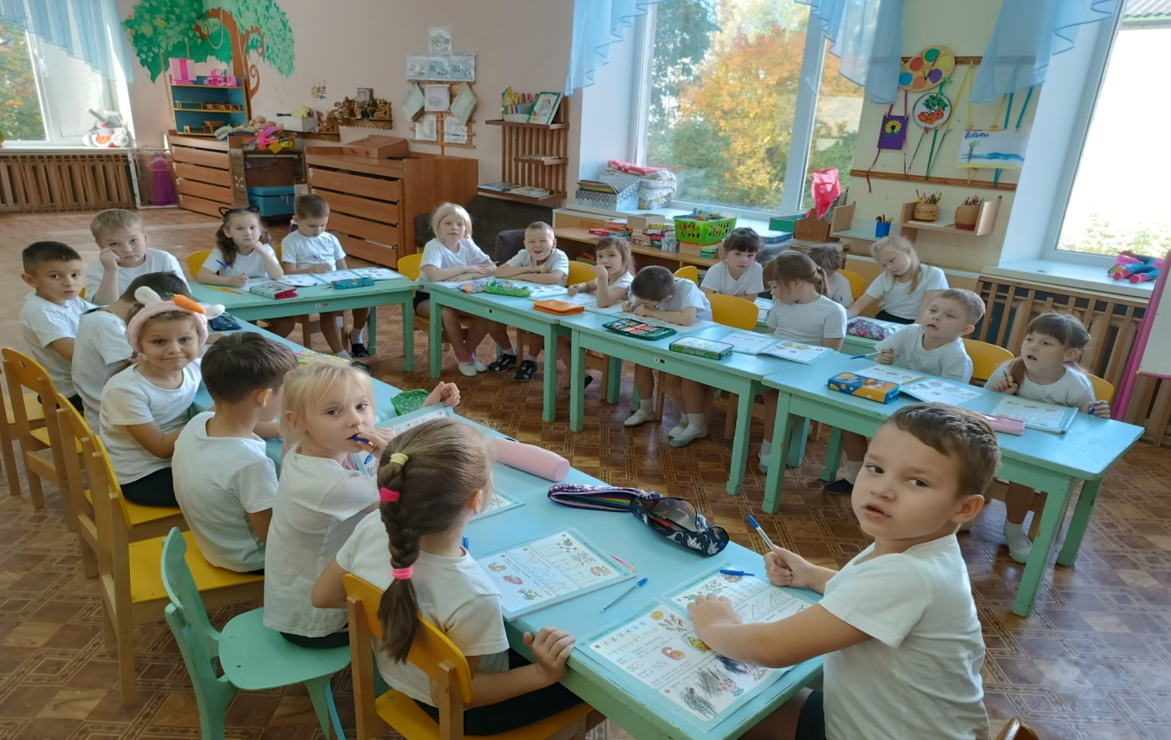
Родительское собрание
«Скоро в школу»
подготовительная группа №5

Slide 2
Повестка собрания
1. Вступительное слово. Поздравление с началом учебного года.
2. Чему мы учимся в детском саду, особенности детей подготовительной группы.
3. Что дети должны знать и уметь к концу учебного года.
4. Советы и рекомендации родителям будущих первоклассников.
5. Решение вопросов группы.

Slide 3
В подготовительной группе дети целенаправленно готовятся к поступлению в первый класс. Проводятся занятия: развитие речи, изобразительная деятельность (лепка, конструирование, рисование, аппликация), музыкальное занятие, математическое развитие, занятие физической культурой, подготовка к обучению грамоте, чтение художественной литературы, исследование объектов живой и неживой природы, познание предметного и социального мира, освоение безопасного поведения.
Ведущей потребностью данного возраста является общение (преобладает личностное).
Ведущей деятельностью остается сюжетно-ролевая игра.
Применяются интегрированные (комплексные) занятия – совмещение различных видов деятельности в одном занятии.
На первом месте стоит развитие речевого общения (связной, диалогической, монологической речи). Дети учатся выделять признаки предметов, а также группировать предметы по общим признакам.
Большое внимание уделяется развитию математических навыков, развитию навыков счета, тренировке памяти, логики и внимания.
Рисунки детей становятся сложнее, приобретают сюжетный характер, обогащается их цветовая гамма.
Продолжают развиваться навыки общения и рассуждения. Внимание становится произвольным, до 30 минут.
В процессе физической подготовки обогащается двигательный опыт, развиваются: сила, быстрота, гибкость, выносливость, ловкость, координация движений.

Slide 4
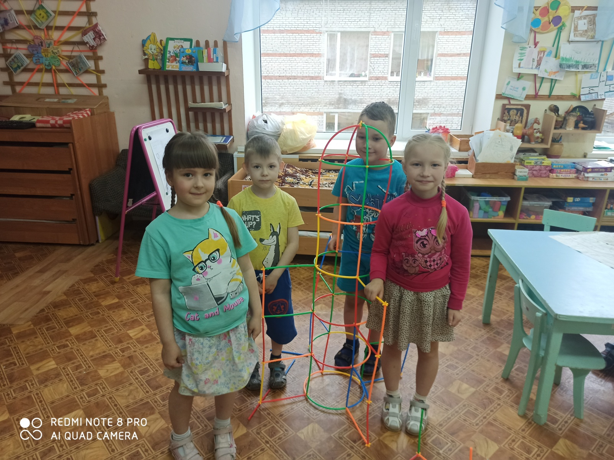
Конструирование

Slide 5
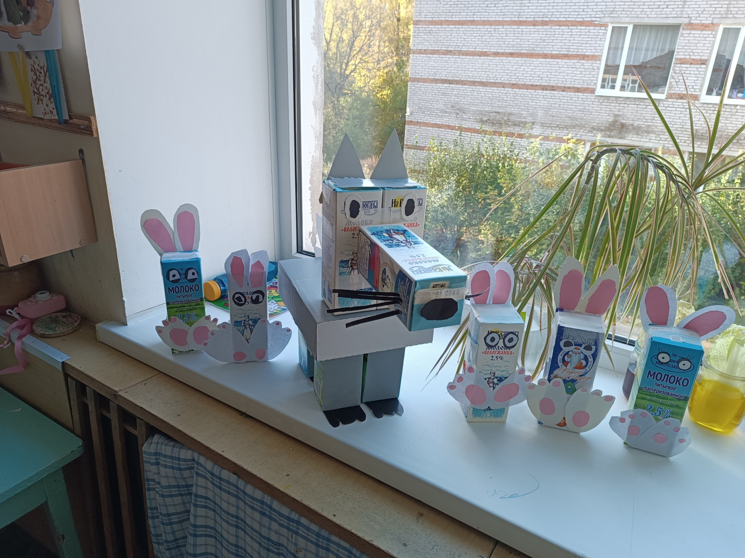

Slide 6
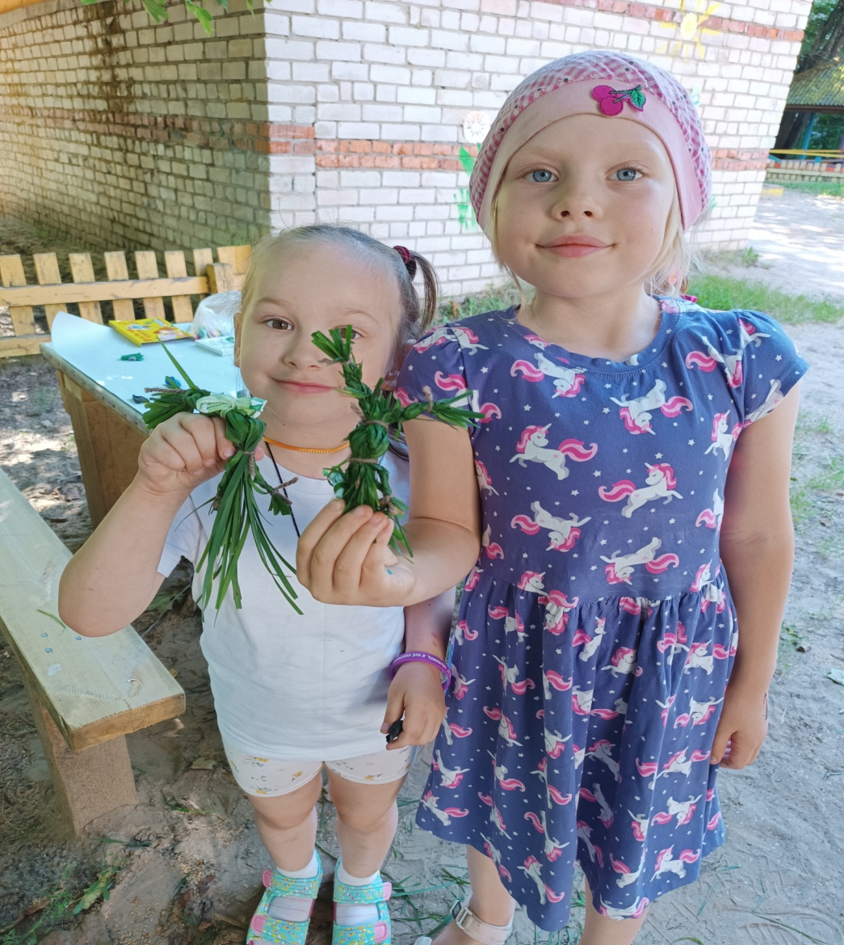
Работа с природным материалом

Slide 7
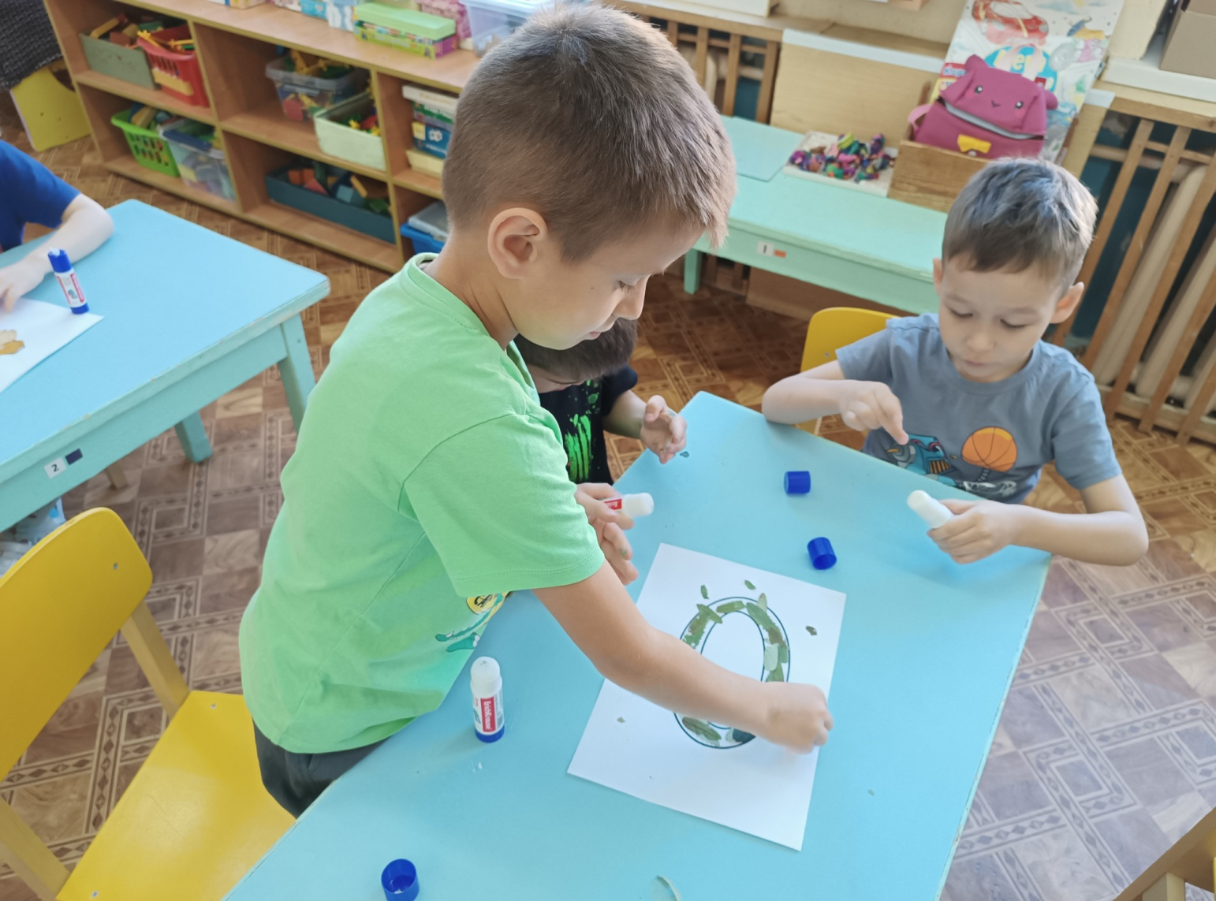

Slide 8
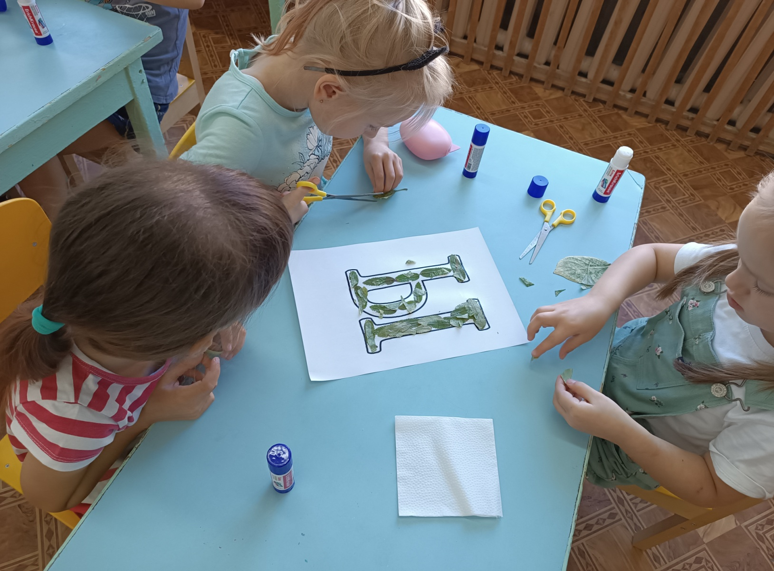

Slide 9
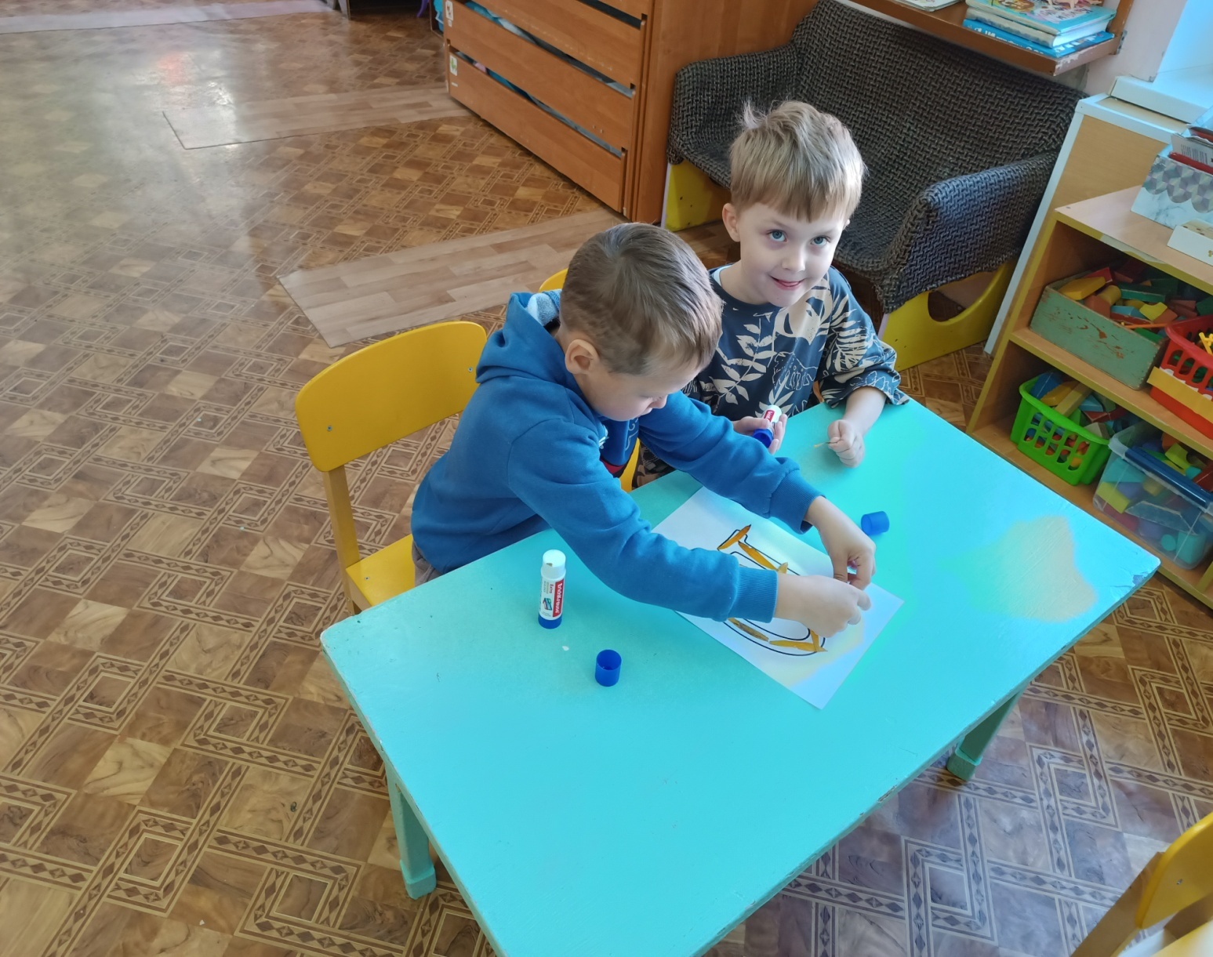

Slide 10
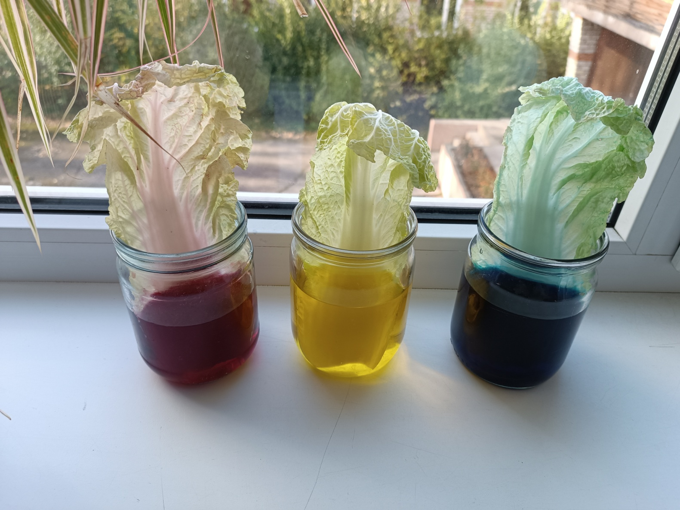
Наблюдения, опыты, эксперименты

Slide 11
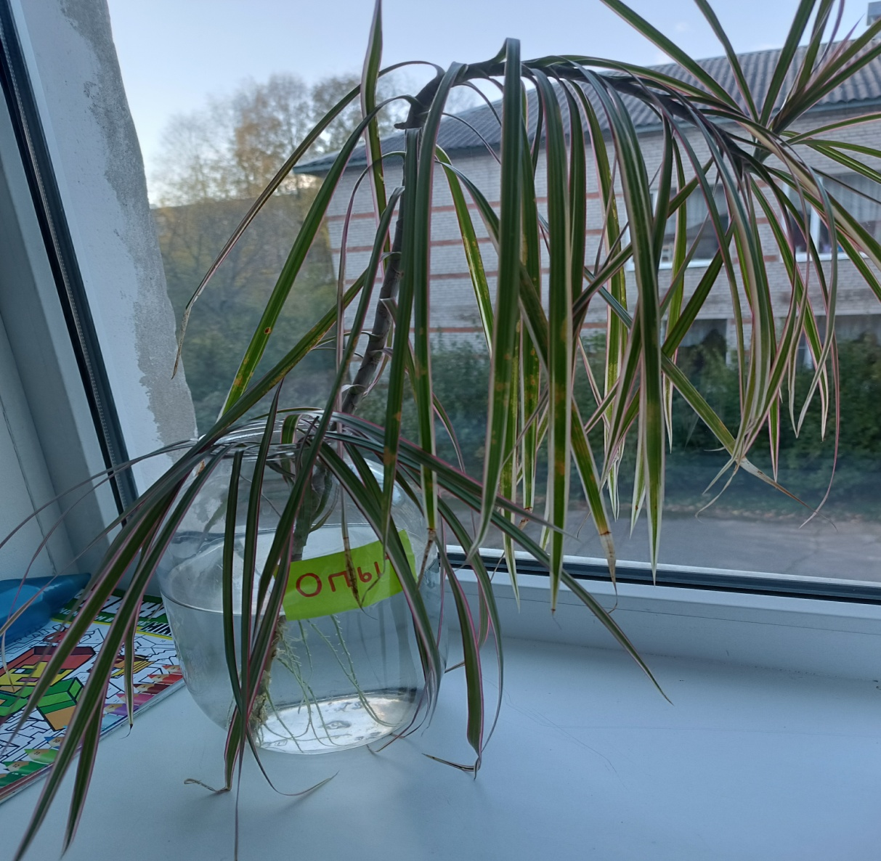

Slide 12
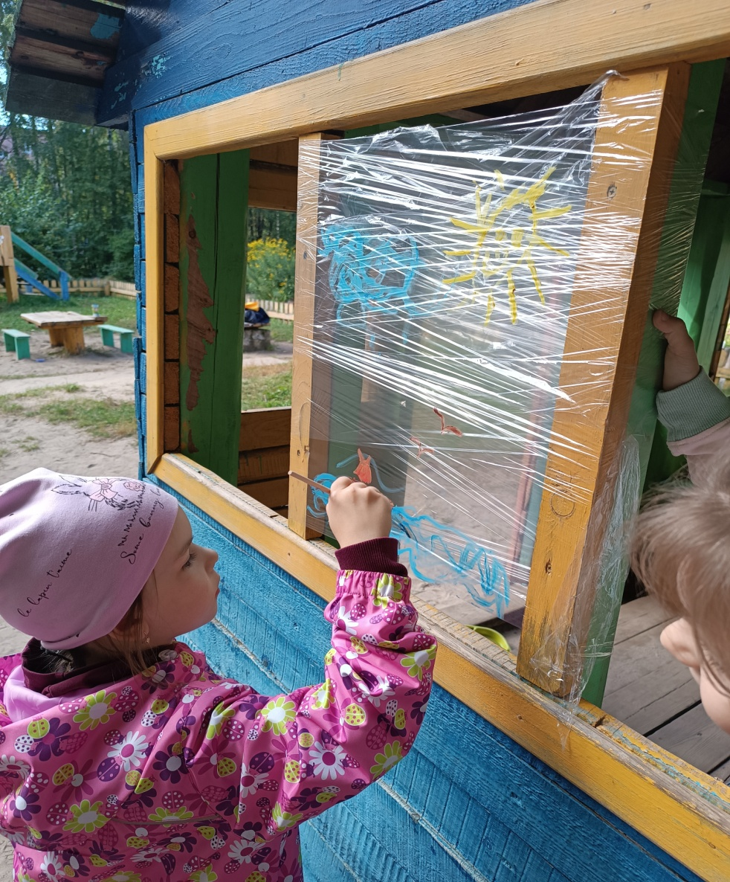
Изобразительная деятельность

Slide 13
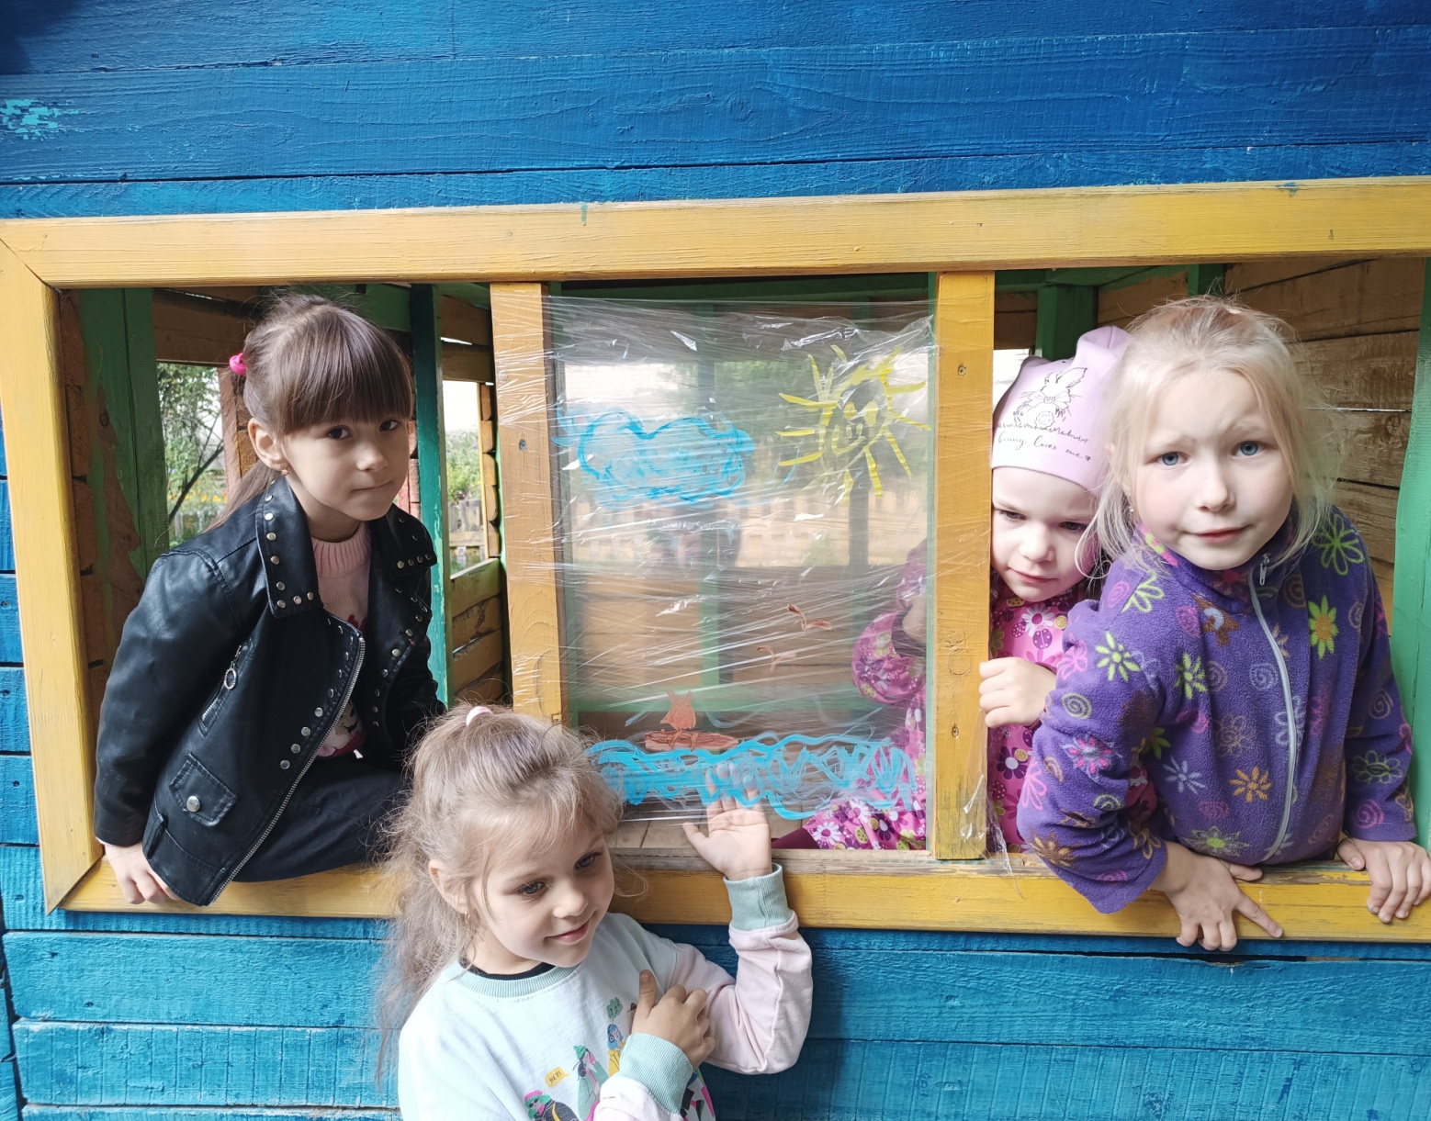

Slide 14
Что дети должны знать и уметь к концу учебного года:
Образовательная область
«Речевое развитие»
-Правильно произносить все звуки родного языка.
-Понимать разницу между звуком и буквой.
-Различать гласные и согласные звуки.
-Слышать и называть звуки в начале, середине и в конце слова, находить слова со звуком в предложениях.
-Использовать в общении монологическую и диалогическую речь, быть доброжелательным и корректным собеседником, поддерживать культуру речевого общения.
-Уметь пересказывать литературные тексты, драматизировать их, составлять рассказ по серии сюжетных картин.
-Уметь развернуто отвечать на вопросы по содержанию прочитанного.
-Согласовывать слова в роде, числе, падеже.
-Составлять рассказы из личного опыта, сочинять короткие сказки на заданную тему.
-Делить двусложные и трехсложные слова с открытыми слогами (на-ша Маша, ма-ли-на, бе-ре-за) на части.

Slide 15
Образовательная область «Познавательное развитие»
Формирование элементарных математических представлений
- Уметь считать и называть числа до 10 и обратно (увеличивать и уменьшать каждое число на 1, знать числа-соседи). Иметь представление о счете в пределах 20 без операций над числами.
- Иметь представление о составе чисел в пределах 10 (уметь раскладывать число на два меньших и составлять из двух меньших большее – на наглядной основе).
- Уметь на наглядной основе составлять и решать простые арифметические задачи на сложение и вычитание, при решении задач пользоваться знаками действий +, -, =.
- Устанавливать соотношения целого и части, делить целое на равные части, выделять разные признаки предмета.
- Знать и проявлять первоначальные измерительные умения (измерить длину, ширину, высоту предметов, объем жидких и сыпучих веществ, веса предметов с помощью условной мерки).
- Знать и называть геометрические фигуры, их элементы (сторона, вершина, угол) и некоторые свойства, группировать по размеру, цвету, форме.
- Уметь моделировать геометрические фигуры, составлять из них разные тематические композиции.
- Различать и называть части суток, их последовательность.
- Ориентироваться на ограниченной территории (листе бумаги, школьной доске, странице тетради и т.д.)
- Ориентироваться на условные обозначения, познакомиться с понятиями – рисунок, схема, план.
- Иметь элементарные представления о времени.

Slide 16
Образовательная область
«Социально-коммуникативное развитие»
- Знать свои ФИО, дату рождения, домашний адрес, ФИО родителей, их телефоны, телефоны спецслужб.
- Иметь представление о себе как об активном члене коллектива.
- Иметь представление об истории семьи в контексте истории родной страны.
- Проявлять организованность, дисциплинированность, коллективизм, уважение к старшим, заботу о младших, сочувствие, отзывчивость, справедливость, скромность.
- Уметь ограничивать свои желания, выполнять установленные формы поведения, в своих поступках следовать положительному примеру, уметь слушать собеседника, не перебивать без надобности, спокойно отстаивать свое мнение.
- Проявлять желание трудиться, участвовать в совместной трудовой деятельности, объединяться для совместной игры и труда, оказывать друг другу помощь.
- Иметь интерес к учебной деятельности и желание учиться. Способен самостоятельно выполнять поручения, готовить и поддерживать порядок на своем рабочем месте.
- Самостоятельно быстро одеваться и раздеваться; следить за чистотой своей одежды и обуви, замечать и устранять непорядок в своем внешнем виде.
- Знать и исполнять свои права и обязанности.
- Проявлять уважение к труду взрослых и детей.
- Знать и соблюдать основы безопасного поведения в природе, быту, на дорогах.

Slide 17
Образовательная область
«Художественно-эстетическое развитие»
Приобщение к искусству
- Проявлять эстетическое отношение к окружающему, к искусству и художественной деятельности.
- Проявлять интерес к классическому и народному искусству и культуре.
- Иметь представление об истории и видах искусства, о художниках, композиторах, народных умельцах, архитекторах и т. д.
Рисование
- Иметь устойчивый интерес к изобразительной деятельности, художественному и декоративному труду.
- Уметь элементарно изображать предметы по памяти и с натуры, соблюдая пропорции и расположение, составлять композиции и сюжеты.
- Использовать в работе различные художественные материалы, знает и различает цвета и оттенки.

